Slide 1
CHÀO MỪNG QUÝ THẦY CÔ VÀ CÁC EM ĐẾN VỚI BUỔI HỌC

Slide 2
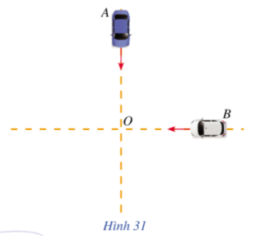
Hai ô tô xuất phát tại cùng một thời điểm với vận tốc trung bình như nhau là 40 km/h từ hai vị trí A và B theo hai hướng vuông góc với nhau để cùng đi về bến cuối O (hình 31). Vị trí A cách bến 8 km, vị trí B cách bến 7km. Gọi x (giờ) là thời gian hai xe bắt đầu chạy cho tới khi cách nhau 5km.
Bạn Dương xác định được x thỏa mãn phương trình
Làm thế nào để tìm được giá trị của x?

Slide 3
Bài 5: HAI DẠNG PHƯƠNG TRÌNH QUY VỀ PHƯƠNG TRÌNH BẬC HAI
(2 tiết)

Slide 4
I. Giải phương trình có dạng
Bài 5: HAI DẠNG PHƯƠNG TRÌNH QUY VỀ PHƯƠNG TRÌNH BẬC HAI
( và với , hoặc có thể bằng 0)
Cách 1
Để giải phương trình (I) ta làm như sau:
Bước 1: Bình phương hai vế của (I) dẫn đến phương trình rồi tìm nghiệm của phương trình này.
Bước 2: Thay từng nghiệm của phương trình vào bất phương trình
(hoặc ). Nghiệm nào thỏa mãn bất phương trình đó thì giữ lại, nghiệm nào không thỏa mãn thì loại đi.
Bước 3: Trên cơ sở những nghiệm giữ lại ở Bước 2, ta kết luận nghiệm của phương trình (I).

Slide 5
I. Giải phương trình có dạng
Bài 5: HAI DẠNG PHƯƠNG TRÌNH QUY VỀ PHƯƠNG TRÌNH BẬC HAI
( và với , hoặc có thể bằng 0)
Cách 2
Để giải phương trình (I) ta làm như sau:
hoặc

Slide 6
I. Giải phương trình có dạng
Bài 5: HAI DẠNG PHƯƠNG TRÌNH QUY VỀ PHƯƠNG TRÌNH BẬC HAI
( và với , hoặc có thể bằng 0)
Ví dụ 1
Giải phương trình

Slide 7
I. Giải phương trình có dạng
Bài 5: HAI DẠNG PHƯƠNG TRÌNH QUY VỀ PHƯƠNG TRÌNH BẬC HAI
( và với , hoặc có thể bằng 0)
Ví dụ 2
Giải phương trình

Slide 8
I. Giải phương trình có dạng
Bài 5: HAI DẠNG PHƯƠNG TRÌNH QUY VỀ PHƯƠNG TRÌNH BẬC HAI
( và với , hoặc có thể bằng 0)
Bài tập 1
Giải phương trình
Cùng thảo luận nhóm nhé!

Slide 9
VÒNG QUAY
MAY MẮN
30
20
1
2
3
40
10
50
Nhân đôi
4
5
6
60
70
7
8
9
QUAY

Slide 10
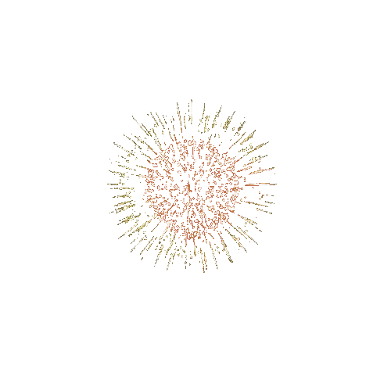
lucky number
10A12

Slide 11
Nghiệm của phương trình $\sqrt{3x−5}=\sqrt{4}$ là
A. $x=4.$
B. $x=3.$
C. $x=2.$
D. $x=1.$
10A12
Time: 60s

Slide 12
Nghiệm của phương trình $\sqrt{3x+4}=\sqrt{x}$ là
A. $x=−4.$
B. $x=−3.$
C. $x=−2.$
D. $x=−1.$
10A12
Time: 60s

Slide 13
Tổng các nghiệm của phương trình $\sqrt{x^{2}+2x−3}=\sqrt{15−5x}$ là
A. $−7.$
B. $2.$
C. $−9.$
D. $11.$
10A12
Time: 60s

Slide 14
Phương trình $\sqrt{{3x}^{2}+6x+3}=\sqrt{2x+7}$ có tập nghiệm là
A. $\left\{−2;\frac{2}{3}\right\}.$
B. $\left\{\frac{2}{3}\right\}.$
C. $\left\{−2\right\}.$
D. $\left\{−\frac{2}{3};2.\right\}.$
10A12
Time: 60s

Slide 15
Cho phương trình $\sqrt{{4x}^{2}−2x−2}=\sqrt{{2x}^{2}−6x+4}$. Mệnh đề nào sau đây đúng?
A. $(1)⇔4x^{2}−2x−2=2x^{2}−6x+$4
B. $(1)⇔4x^{2}−2x−2≥2x^{2}−6x+$4
C. $(1)⇔\left\{\begin{aligned}4x^{2}−2x−2≤0 \\ 4x^{2}−2x−2=2x^{2}−6x+4\end{aligned}\right.$
D. $(1)⇔ \left\{\begin{aligned}2x^{2}−6x+4≥0 \\ 4x^{2}−2x−2=2x^{2}−6x+4\end{aligned}\right.$
10A12
Time: 60s

Slide 16
Phương trình $\sqrt{2x^{2}−3x−3}=\sqrt{x−1}$ có số nghiệm là
A. $1.$
B. $2.$
C. vô nghiệm.
D. vô số nghiệm.
10A12
Time: 60s

Slide 17
Phương trình $\sqrt{2x+3}=\sqrt{x+5}$ có nghiệm thuộc khoảng nào sau đây?
A. $\left(3;5\right).$
B. $\left(2;4\right).$
C. $\left(1;3\right).$
D. $\left(0;2\right).$
10A12
Time: 60s

Slide 18
CẢM ƠN QUÝ THẦY CÔ VÀ CÁC EM ĐÃ ĐẾN VỚI BUỔI HỌC

